Slide 1
TEMA 1: Atuação do Controle Externo na Carteira de Investimentos dos Regimes Próprios de Previdência Social (RPPS)
TEMA 2: Principais achados nas Fiscalizações, orientações e ajustes para o sucesso na prestação de contas relativas aos Investimentos Alessandro dos Santos Guimarães
ABR/2024

Slide 2
BASE LEGAL
Constituição Federal 1988
Lei nº 9.717/1998
Portaria MTP nº 1.467/2022
Resolução CMN nº 4.963/2021

Slide 3
Como atua o TCE-RJ na carteira de investimentos?

Slide 4
Credenciamento
Aplicação
Resgate

Slide 5
PORTARIA MTP nº 1.467/2022
SEÇÃO III - CREDENCIAMENTO DE INSTITUIÇÕES
Art. 103. A unidade gestora do RPPS deverá realizar o prévio credenciamento de todas as instituições que recebam ou administrem recursos do regime.
§ 1º As aplicações dos recursos do RPPS deverão observar os parâmetros de mercado e poderão ser realizadas por meio de instituições públicas ou privadas, desde que registradas, autorizadas ou credenciadas pela CVM ou pelo Banco Central do Brasil.

Slide 6
PORTARIA MTP nº 1.467/2022
SEÇÃO III - CREDENCIAMENTO DE INSTITUIÇÕES
§ 2º Critérios para o credenciamento das instituições deverão estar relacionados:
boa qualidade de gestão;
ambiente de controle interno;
histórico;
experiência de atuação;

Slide 7
PORTARIA MTP nº 1.467/2022
SEÇÃO III - CREDENCIAMENTO DE INSTITUIÇÕES
solidez patrimonial;
volume de recursos sob administração;
exposição a risco reputacional;
aderência da rentabilidade a indicadores de desempenho

Slide 8
PORTARIA MTP nº 1.467/2022
SEÇÃO III - CREDENCIAMENTO DE INSTITUIÇÕES
§ 3º Para o credenciamento da instituição, deverão ser observados e formalmente atestados pela unidade gestora do RPPS:
I - registro ou autorização na forma do § 1º e inexistência de suspensão ou inabilitação pela CVM, pelo Banco Central do Brasil ou por outro órgão competente;
II - observância de elevado padrão ético de conduta nas operações realizadas no mercado financeiro e ausência de restrições que, a critério da CVM, do Banco Central do Brasil ou de outros órgãos competentes, desaconselhem um relacionamento seguro;

Slide 9
PORTARIA MTP nº 1.467/2022
SEÇÃO III - CREDENCIAMENTO DE INSTITUIÇÕES
III - análise do histórico de sua atuação e de seus principais controladores;
IV - experiência mínima de 5 (cinco) anos dos profissionais diretamente relacionados à gestão de ativos de terceiros; e
V - análise quanto ao volume de recursos sob sua gestão e administração, bem como quanto a qualificação do corpo técnico e segregação de atividades.

Slide 10
PORTARIA MTP nº 1.467/2022
SEÇÃO III - CREDENCIAMENTO DE INSTITUIÇÕES
§ 4º O credenciamento se aplica ao gestor e ao administrador dos fundos de investimento e das instituições financeiras bancárias emissoras de ativos financeiros aptos a receberem diretamente as aplicações do regime.
O gestor é o responsável pela compra e venda dos ativos do fundo.
O administrador é o responsável geral pelo funcionamento do fundo de investimento. Desde o registro do fundo até o atendimento ao cotista.

Slide 11
PORTARIA MTP nº 1.467/2022
SEÇÃO III - CREDENCIAMENTO DE INSTITUIÇÕES
Art. 104. Deverá ser realizado o credenciamento do distribuidor, instituição integrante do sistema de distribuição ou agente autônomo de investimento, certificando-se sobre a sua regularidade perante a CVM e o contrato para distribuição e mediação do produto ofertado.
O distribuidor é responsável pela captação de recursos junto aos investidores, ou seja, é o responsável pela venda das cotas do fundo de investimento, tornando-se o intermediário entre o gestor e o cotista. O distribuidor pode ser o próprio administrador ou terceiros contratados por ele.

Slide 12
PORTARIA MTP nº 1.467/2022
SEÇÃO III - CREDENCIAMENTO DE INSTITUIÇÕES
Art. 106. A conclusão da análise das informações e da verificação dos requisitos estabelecidos para o credenciamento deverá ser registrada em Termo de Credenciamento, que deverá observar os
seguintes parâmetros:
https://www.gov.br/previdencia/pt-br/assuntos/rpps/investimentos-do-rpps/credenciamento-pelos-rpps-das-instituicoes-e-produtos-de-investimento

Slide 13
PORTARIA MTP nº 1.467/2022
SEÇÃO III - CREDENCIAMENTO DE INSTITUIÇÕES
ser atualizado a cada 2 (dois) anos;
contemplar, em caso de fundos de investimentos, o administrador, o gestor e o distribuidor do fundo; e
ser instruído, com os documentos previstos na instrução de preenchimento do modelo disponibilizado na página da Previdência Social na Internet.

Slide 14
PORTARIA MTP nº 1.467/2022
SEÇÃO III - CREDENCIAMENTO DE INSTITUIÇÕES
§ 1º O Termo de Credenciamento é o documento pelo qual se formaliza a relação entre a unidade gestora do RPPS e a credenciada, demonstrando o cumprimento das condições de sua habilitação e aptidão para intermediar ou receber as aplicações dos recursos.
§ 2º A assinatura do Termo de Credenciamento não estabelece obrigatoriedade de aplicação ou adesão a nenhum fundo de investimento ou ativo financeiro emitido, administrado, gerido ou distribuído pela credenciada.

Slide 15
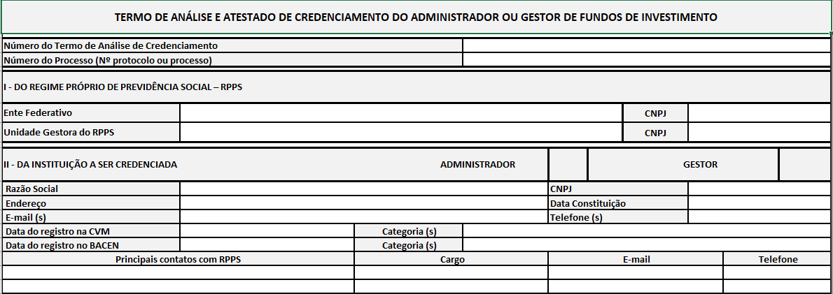
PORTARIA MTP nº 1.467/2022
SEÇÃO III - CREDENCIAMENTO DE INSTITUIÇÕES

Slide 16
PORTARIA MTP nº 1.467/2022
SEÇÃO III - CREDENCIAMENTO DE INSTITUIÇÕES

Slide 17
PORTARIA MTP nº 1.467/2022
SEÇÃO III - CREDENCIAMENTO DE INSTITUIÇÕES

Slide 18
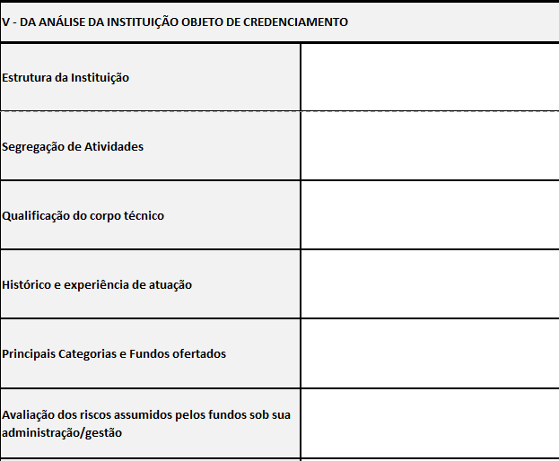
PORTARIA MTP nº 1.467/2022
SEÇÃO III - CREDENCIAMENTO DE INSTITUIÇÕES

Slide 19
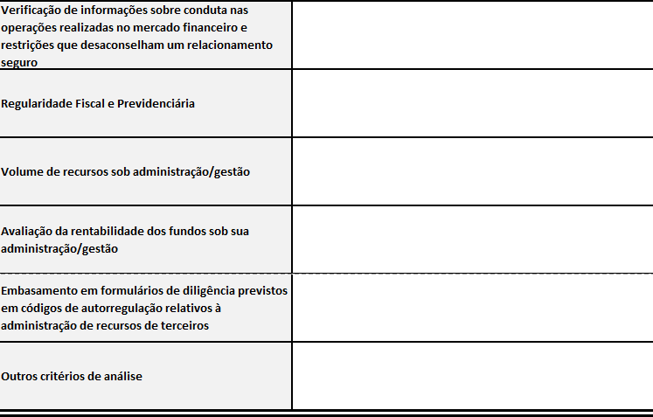
PORTARIA MTP nº 1.467/2022
SEÇÃO III - CREDENCIAMENTO DE INSTITUIÇÕES

Slide 20
PORTARIA MTP nº 1.467/2022
SEÇÃO III - CREDENCIAMENTO DE INSTITUIÇÕES

Slide 21
PORTARIA MTP nº 1.467/2022
SEÇÃO IV - ALOCAÇÕES DOS RECURSOS
Art. 108. Na seleção de fundos de investimento deverão ser analisados, no mínimo:
regulamento e demais documentos disponibilizados pelo fundo de investimento;
características do fundo frente às necessidades de liquidez do RPPS;

Slide 22
PORTARIA MTP nº 1.467/2022
SEÇÃO IV - ALOCAÇÕES DOS RECURSOS
política de investimentos do fundo quanto à seleção, alocação e diversificação de ativos;
custos, retorno e riscos relativos a fundos de investimento;
histórico de performance do gestor em relação à gestão do fundo de investimento e de demais fundos por ele geridos.

Slide 23
PORTARIA MTP nº 1.467/2022
SEÇÃO IV - ALOCAÇÕES DOS RECURSOS
Art. 116. As aplicações ou resgates dos recursos dos RPPS deverão ser acompanhadas do formulário Autorização de Aplicação e Resgate - APR, cujas informações deverão ser inseridas no DAIR, com as informações dos responsáveis pelo investimento ou desinvestimento realizados e das razões que motivaram tais operações.

Slide 24
PORTARIA MTP nº 1.467/2022
SEÇÃO IV - ALOCAÇÕES DOS RECURSOS
Art. 123. Os processos decisórios das aplicações dos recursos do RPPS deverão ser estruturados de forma a garantir, no mínimo, a transparência das seguintes etapas:
I - apreciação da operação pelo comitê de investimentos, com a verificação dos riscos envolvidos e do atendimento aos requisitos e limites previstos na legislação em vigor; e

Slide 25
PORTARIA MTP nº 1.467/2022
SEÇÃO IV - ALOCAÇÕES DOS RECURSOS
II - avaliação e aprovação da operação pretendida, conforme atribuições estabelecidas na forma do § 2º do art. 86, preferencialmente, de forma colegiada.
§ 2º Deverão ser claramente definidas as atribuições e a separação de responsabilidades de todos os órgãos e agentes que participem do processo de análise, avaliação, gerenciamento, assessoramento e decisão sobre as aplicações dos recursos do RPPS, inclusive com a definição das alçadas de decisão de cada instância.

Slide 26
PRINCIPAIS ACHADOS NAS FISCALIZAÇÕES
Não credenciamento de administradores, gestores e fundos;
Credenciamento realizado de forma inadequada (sem análise de histórico, experiência e demais critérios);
Gestor de recursos e/ou maioria do Comitê de Investimentos não certificados;

Slide 27
PRINCIPAIS ACHADOS NAS FISCALIZAÇÕES
Aplicação em fundos com pouco tempo de existência, sem histórico de rentabilidade, poucos cotistas, a maioria deles (se não a totalidade) é RPPS;
Aplicação em fundos com longo prazo de carência e altas taxas de saída, sem liquidez e solidez;
Aplicação em fundos de gestor ou administrador sem nenhum histórico;

Slide 28
PRINCIPAIS ACHADOS NAS FISCALIZAÇÕES
Não apresentação de evidências de que a aplicação foi analisada adequadamente e aprovada pelo Comitê de Investimentos (Ex: Ata).
Aplicação sem que tenham sido avaliados outras opções semelhantes ou com as mesmas características, para comparar e decidir por opção mais adequada ao RPPS;

Slide 29
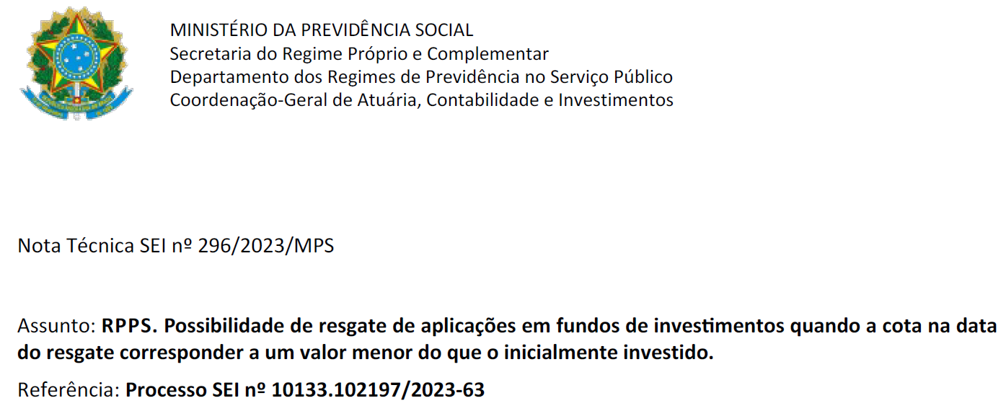

Slide 30
Nicolau Maquiavel explicou em sua obra O Príncipe que:
ao prever os problemas com antecedência – o que é possível somente àqueles que são dotados de prudência –, eles podem ser remediados a tempo, mas quando não são previstos, crescem a ponto de, apesar de reconhecidos, não ser mais possível corrigi-los.

